Slide 1
6. Dezember
Der verletzte Nikolaus

Slide 2
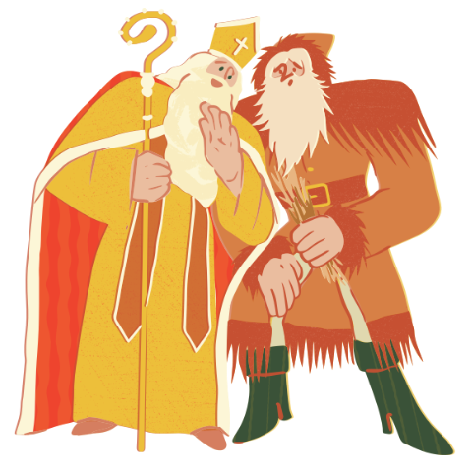
Um einen Ton abzuspielen betätige die Pfeiltaste nach rechts.

Slide 3
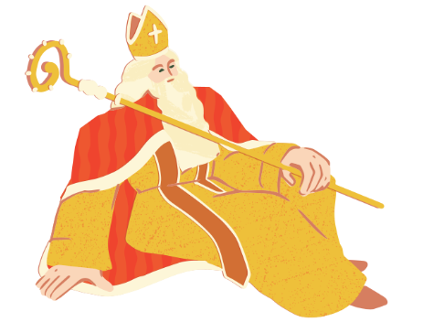
Um einen Ton abzuspielen betätige die Pfeiltaste nach rechts.

Slide 4
Um einen Ton abzuspielen betätige die Pfeiltaste nach rechts.

Slide 5
Um einen Ton abzuspielen betätige die Pfeiltaste nach rechts.

Slide 6
Eine kleine Spielzeugfigur (200g)
Ein großes Löwenkuscheltier (2kg)
Ein Puzzle (500g)
Ein Bauklötzchen – Set (1 kg)
Ein schweres Buch über Vulkane (3 kg)
Ein kleines Modellflugzeug (300 g)
Eine Schachtel Pralinen (400 g)
Ein Eisenbahnschienenset (5 kg)
Eine Tafel Schokolade (100 g)
Ein Skateboard (4 kg)
Ein Basketball (600 g)
Ein Plüschtier – Elefantenbaby (1,5 kg)
Ein Paar Inliner (2,5 kg)
Mandarinen (1 kg)
Erdnüsse (500 g)
Gestrickte Socken (80 g)
Ein Kerzengießset (1,8 kg)
Ein Puppenwagen (3,5 kg)
Teelicht (20 g)
Wachsmalstifte (300 g)
Hausschuhe (1 kg)
Tasse (800 g)
Stirnband mit passenden Handschuhen (900 g)
Eine Leselampe (1 kg)
Winterstiefel (700 g)

Slide 7
Um einen Ton abzuspielen betätige die Pfeiltaste nach rechts.
Was sollte der Nikolaus deiner Meinung nach alles in seinen Sack packen, um die meisten Geschenke dabei zu haben? Achte darauf, dass du die 30 kg nicht überschreitest.

Slide 8
Um einen Ton abzuspielen betätige die Pfeiltaste nach rechts.
Was müsste Knecht Ruprecht für den Nikolaus tragen, damit der Nikolaus alle Geschenke dabei hat?

Slide 9
Um einen Ton abzuspielen betätige die Pfeiltaste nach rechts.
Wie viel kannst du eigentlich tragen? Mehr oder weniger wie der verletzte Nikolaus? Probiere es doch gleich mal aus.

